Slide 1
ВКР на тему:
«Маркетинговое исследование деятельности фирмы «Глория Джинс»»

Slide 2
Цель
Описать маркетинговую деятельность и проанализировать состояние маркетинговых исследований проводимых ЗАО «Глория Джинс»
Задачи
описать сущность и виды маркетинговых исследований;
дать организационно-экономическую характеристику фирме «Глория Джинс»;
провести анализ товарной политики фирмы «Глория Джинс»
осуществить анализ ценовой политики фирмы «Глория Джинс»
дать характеристику основным этапам маркетинговых исследований;
описать распространённые методы и инструменты, которые применяются при маркетинговых исследованиях;
осуществить анализ рынка, на котором закрепилась фирма «Глория Джинс»
проанализировать поставщиков, потребителей, конкурентов и подрядчиков фирмы «Глория Джинс»
анализ сбытовой и коммуникационной политики фирмы «Глория Джинс»
описать основные проблемы маркетинговой деятельности фирмы «Глория Джинс»
дать рекомендации по улучшению маркетинговой деятельности фирмы «Глория Джинс» и предложить пути их внедрения.

Slide 3
Объект
ЗАО «Глория Джинс»
Предмет
Маркетинговая деятельность и маркетинговое исследование как самая важная часть этой деятельности

Slide 4
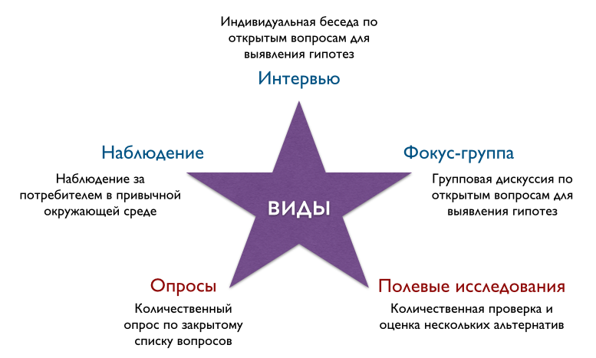
Сущность маркетинговых
исследований
Основные направления маркетинговых исследований:
Исследование рынка
Исследование потребителей
Исследование конкурентов
Изучение фирменной структуры рынка
Исследование товаров
Исследование цены
Исследование товародвижения и продаж
Исследование системы стимулирования сбыта и рекламы
Исследование внутренней среды предприятия

Slide 5
Виды и этапы МИ
Основные
этапы МИ:
Описание проблем и постановка целей исследования.
Выбор источников, сбор и анализ вторичной информации.
Организация процессов сбора первичной информации.
Систематизация и анализ собранной на предыдущих этапах информации.
Оформление полученных результатов исследования в виде отчета.
По целям
исследования:
поисковое
итоговое
дескриптивные −
профильное
повторное
По частоте проведения:
Систематическое,
специальные,
панельные
По степени охвата
источников информации:
сплошные
выборочные
Виды МИ
По объектам
исследования:
демоскопические
экоскопические
По организации
проведения:
проведенные собственными силами фирмы
проводимые специализированными консалтинговыми фирмами;
комбинированные
По технике исполнения:
кабинетные (косвенные)
полевые (прямые)
пилотные (пробный маркетинг)

Slide 6
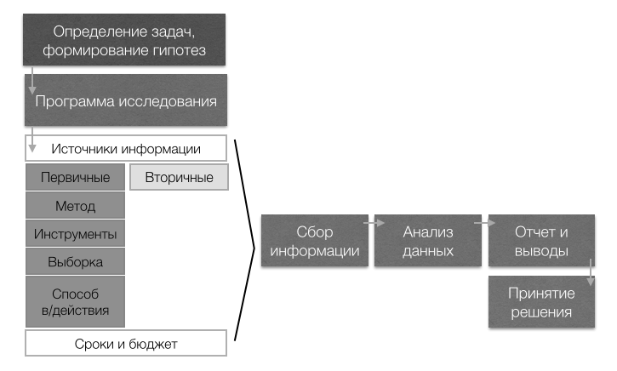
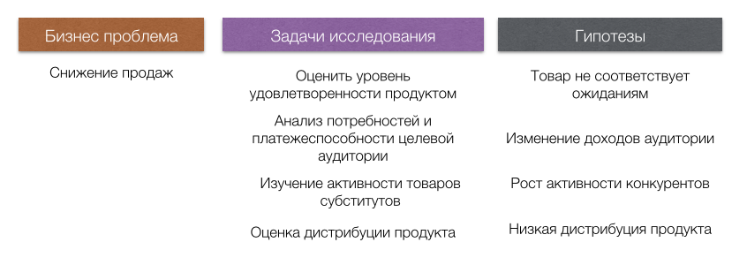
Алгоритм и задачи МИ
Общий алгоритм
Формирование
задач

Slide 7
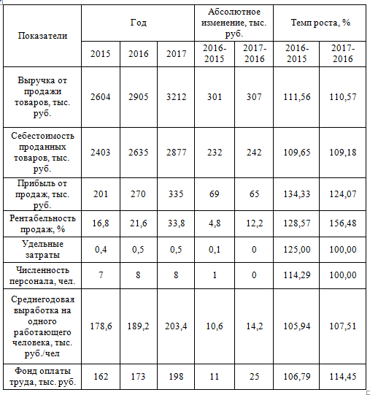
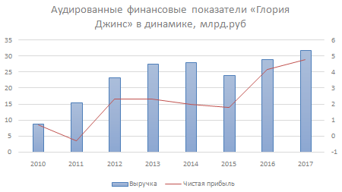
Характеристика организации
Таблица 1 − Финансово-экономические показатели Уральского представительства торговой ор­ганизации ЗАО «Глория Джинс» за 2016–2017 года
База исследования - ЗАО «Глория Джинс».
Специализация - дизайн, производство и продажа модной одежды, обуви и аксессуаров под брендами Глория Джинс и Gee Jay.
Рисунок 1 − Выручка и чистая прибыль «Глории Джинс» в динамике за 2010-2017 года

Slide 8
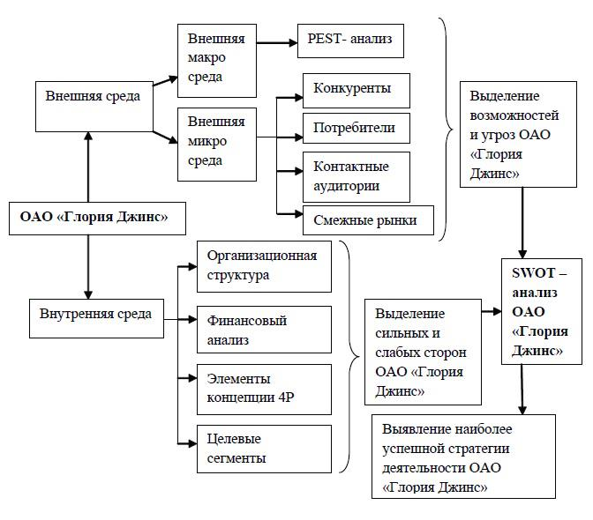
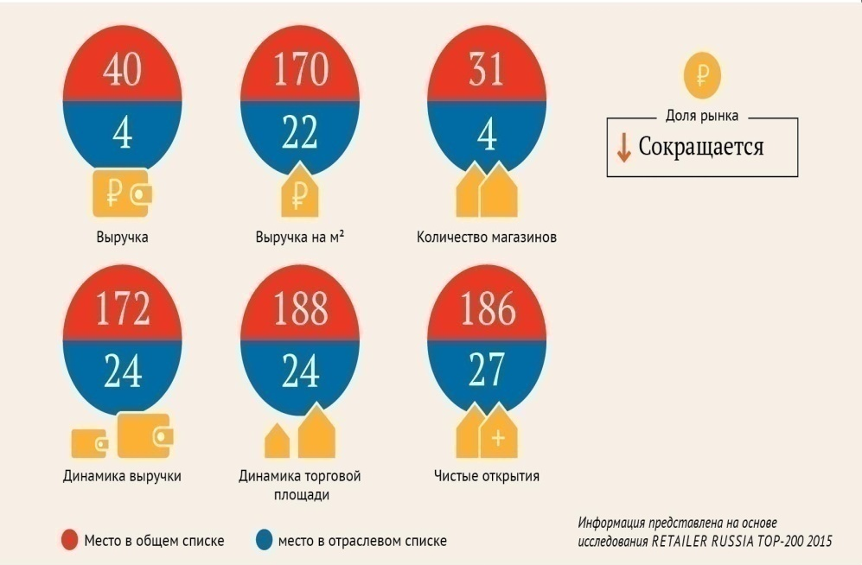
Маркетинговый анализ
Рисунок 2 − Рейтинги ЗАО «Глория Джинс»
Рисунок 3 - Структура внутренней и внешней среды ЗАО «Глория Джинс», инструменты ее изучения

Slide 9
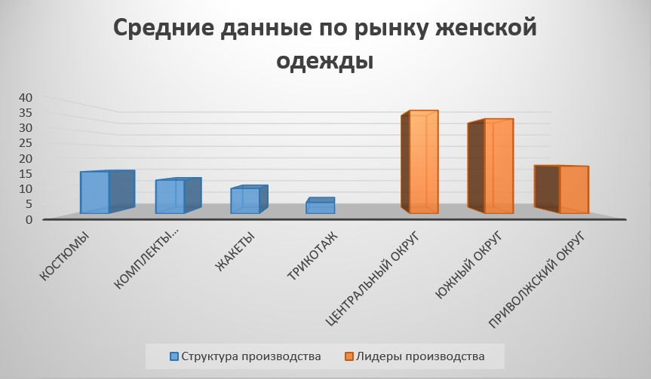
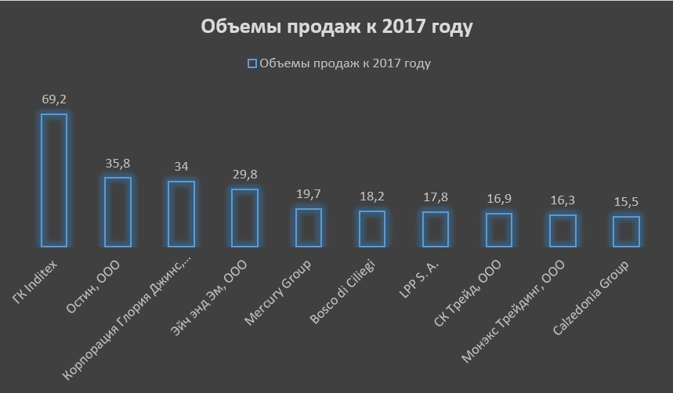
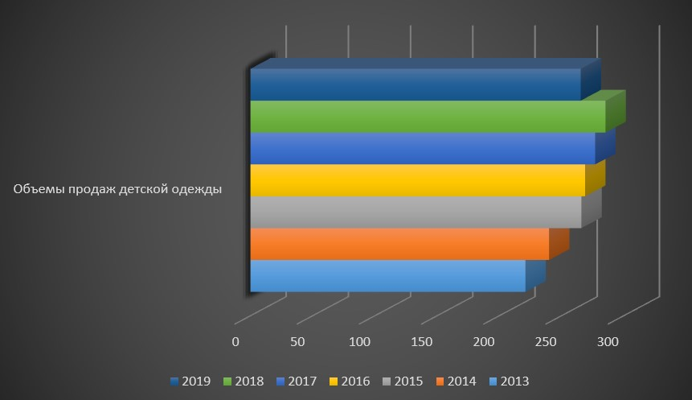
Анализ рынка
Рисунок 5 −Динамика продаж и производства женской одежды и обуви
Рисунок 4 − Динамика объема продаж топовых игроков рынка одежды РФ в 2017 году
Рисунок 6 − Динамика объема продаж детской одежды в 2013-2018 годах

Slide 10
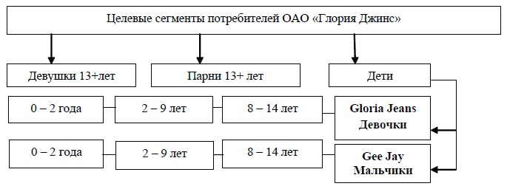
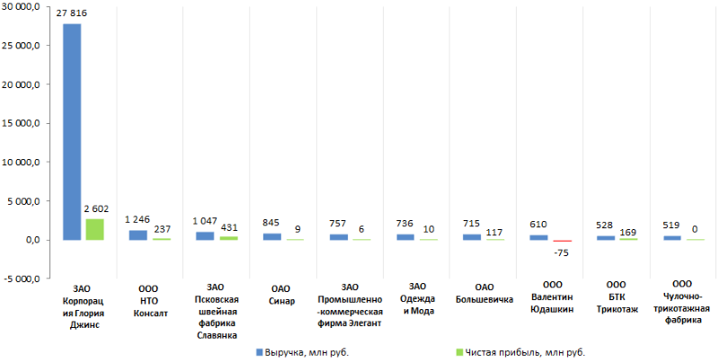
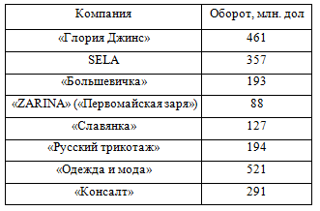
Сегментация продукции и конкуренты компании
Таблица 2 − Оборот компании «Глория Джинс» и ее основных конкурентов
Рисунок 7 − Динамика показателей выручки и чистой прибыли ЗАО «Глория Джинс» и ее конкурентов

Slide 11
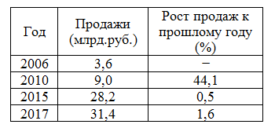
Анализ товарной политики
Факторы, ограничивающие возможности оптимизации ассортимента продукции:
Недостаток финансирования и нестабильность некоторых поставщиков;
отсутствие прозрачной амортизационной политики и устаревшее оборудование;
отсутствие использования новых технологий и недостаточная реклама новых видов продукции;
низкие доходы населения в некоторых регионах РФ, которые всегда являются основной причиной снижения торгового оборота;
нестабильные вкусы и предпочтения потребителей, которые привыкли к потреблению дешевой продукции.
Рисунок 8 − Динамика числа торговых точек и магазинов «Глория Джинс»
Таблица 3 − Динамика продаж компании
«Глория Джинс»

Slide 12
Основные проблемы
«Глории Джинс» и пути их решения
Неправильный процесс анкетирования и не очень оптимально составленные анкеты с большим количеством вопросов
Анкету нужно составлять правильно и оптимально. В ВКР описаны подробно правила составления анкеты
Сегментировать рынок стоит таким образом, чтобы обеспечить, с одной стороны, близость к потребителю, а с другой − его осведомленность о возможности приобретения товара или услуги. Правильная сегментация рынка и рациональный выбор сегмента является абсолютно необходимым условием рыночного Недостаточная оптимизация торговых площадей.
Неправильная сегментация рынка по возрастному и географическому принципу
В «Глория Джинс» не проводятся глубокие исследования товарного ассортимента, который обновляется постоянно, но не применяются методики перекрестного анализа и другие методы математического моделирования.
Низкий уровень исследования товарного ассортимента

Slide 13
Фирма «Глория Джинс» постоянно урезает бюджеты маркетингового отдела, который постоянно проводит все меньше и меньше маркетинговых исследований.
Это влечет финансовые потери, а также получение прибыли, которая может быть выше при условии проведения нужного объема маркетинговых исследований.
Недостаточное финансирование маркетинговых исследований
В настоящее время в России работает более 550 магазина «Глория Джинс», из них более 50 было открыто в течение этого года.
Однако, если бы «Глория Джинс» активнее использовала методы маркетинговых исследований конкурентов и бенчмаркинг, то этот тестовый режим ускорился. И уже через 1,5 года исследуемая фирма могла бы выйти на европейские рынки.
Невозможность выхода на рынки Центральной и Восточной Европы, Западной Европы, Азии.
Закрытие ряда магазинов на Украине, которые давали стабильную прибыль, привело к тому, что общая прибыль корпорации просела в 2015 году, но потом опять рост восстановился. Это все произошло из-за давления западных санкций и украинского вопроса, который несколько неожиданно ударил по корпорации, хотя этот удар и незначительный, но все же можно было минимизировать потери, если бы активно применялись некоторые виды прогнозных моделей и маркетинговые стратегические исследования.
Закрытие части магазинов на Украине и недополучение прибыли

Slide 14
Только правильный подход к изучению потребностей потребителей сможет вывести компанию на новый уровень.
Недостаточное изучение потребностей потребителя
Как много всего можно осуществить с помощью big-data анализа, но к сожалению «Глория Джинс» не применяет данный вид анализа, а Мельников скептически к нему относится. Но за этим видом анализа будущее, а исследуемая организация отбрасывает себя на несколько десятилетий назад сознательно.
Отказ от кабинетных исследований методами big-data анализа
Отсутствие конкурентных Интернет-магазинов и недостаточность развития ИТ - инфраструктуры
Если компания взяла курс на освоения рынка электронной коммерции, то нужно держаться этого курса, а также иметь в распоряжении Интернет-магазины, которые будут приносить стабильную прибыль. Но компания хоть и номер один на рынке, но сектор электронной коммерции освоила слабо, а поэтому есть над чем работать.

Slide 15
Выводы
В результате проделанной работы достигнуты результаты:
Описаны сущность и виды маркетинговых исследований;
дана характеристика основным этапам маркетинговых исследований;
описаны распространённые методы и инструменты, которые применяются при маркетинговых исследованиях;
дана организационно-экономическая характеристика «Глории Джинс»;
проведен анализ рынка, на котором закрепилась компания;
проанализированы поставщики, потребители, конкуренты;
проведен анализ товарной политики;
описаны основные проблемы маркетинговой деятельности «Глории Джинс»;
даны рекомендации по улучшению маркетинговой деятельности.

Slide 16
Спасибо за внимание!

